Slide 1
Was ist das?

Slide 2
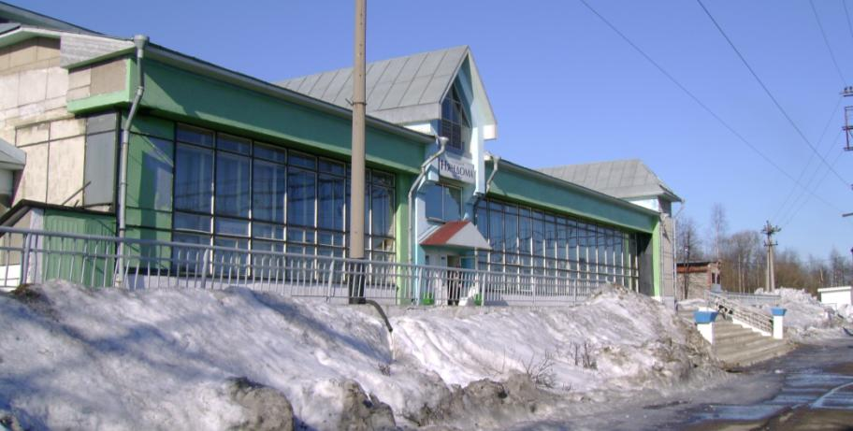
Das ist der Bahnhof von Njandoma

Slide 3
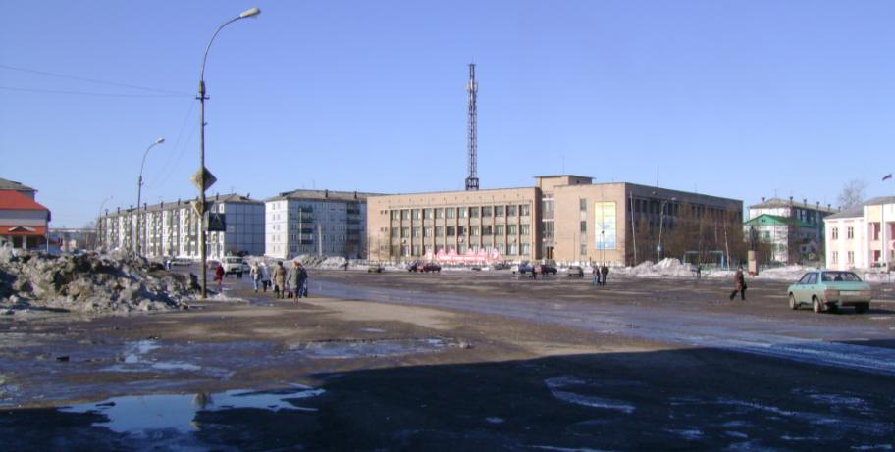
Das ist unser Lenin - Platz

Slide 4
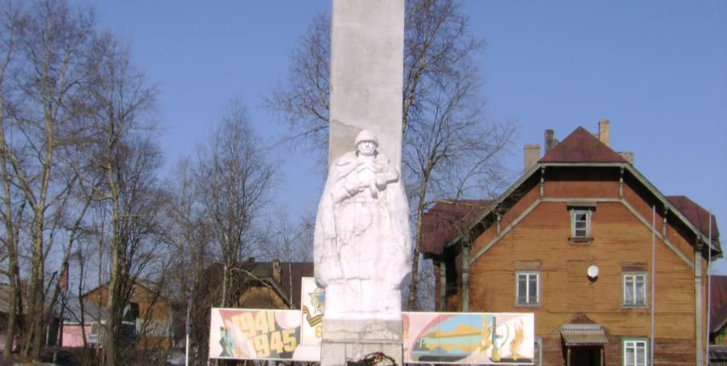
Das ist das Denkmal für den gefallenen Soldaten

Slide 5
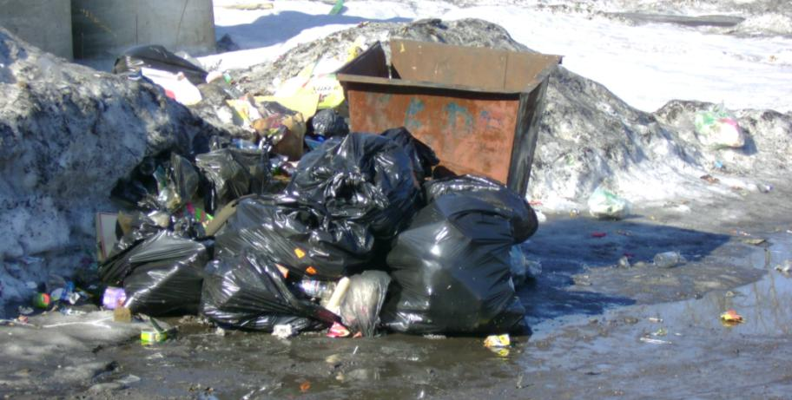
Und was ist das?
Das ist ein der Müllhaufen unserer Stadt

Slide 6
Was bedeutet das Wort “Ökologie?

Slide 7
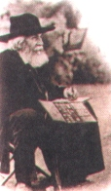
Ernst Haeckel

Slide 8
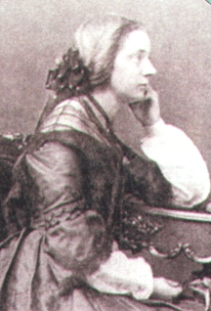
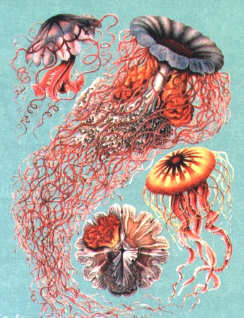
Die Frau von Ernst Haeckel und die Quallen von Ernst Haeckel

Slide 9
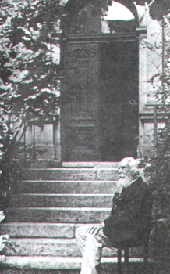
“Villa Medusa” von Ernst Haeckel

Slide 10
Test
1. Der volle Name von Haeckel ist …
a) Ernst Heinrich Philipp August b) Heinrich Ernst August Philipp c) Ernst Philipp August Heinrich
2. Er verbreite in Deutschland die Arbeiten von …
a) Darwin b) Marx c) Pawlow
3. Er war …
a) Dichter b) Biologe c) Schriftsteller
4. Er … auch sehr gut.
a) sang b) tanzte c) malte
5. Sein Haus – Museum heißt …
a) Villa b) Villa Medusa c) Villa Haeckel
6. Haeckel prägte den Bergriff “Ökologie” im Jahre …
a) 1865 b) 1866 c) 1867

